Slide 1

6. Murrosiän muutokset
s. 42–49

Slide 2
Tavoitteet
Osata kertoa murrosiän fyysisistä, psyykkisistä ja sosiaalisista muutoksista.
Osata nimetä sekä naisen että miehen sukuelimet.
Tietää kuukautiskierron vaiheet pääpiirteittäin.
Osata huolehtia omasta hygieniastasi murrosiän alettua.

Slide 3
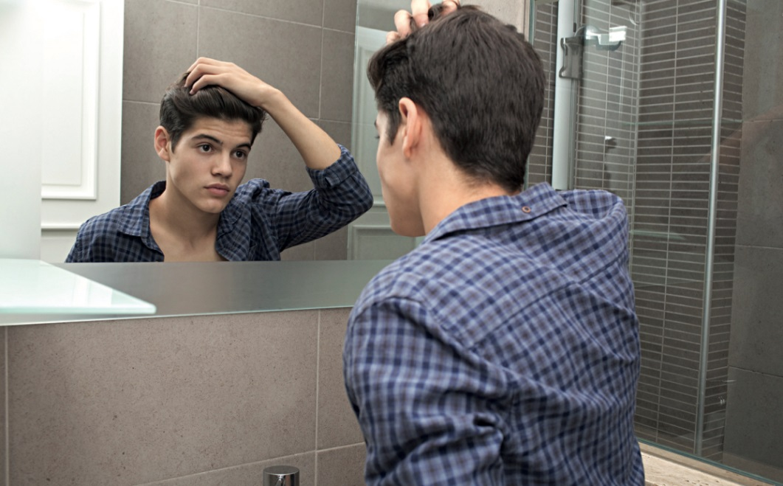

Pariporina
Mikä murrosiässä on parasta ja mikä ikävintä?
Kenen kanssa on helppo keskustella murrosikään liittyvistä asioista?
Millaisia muutoksia olet huomannut tunne-elämässäsi murrosiässä? (8C)

Slide 4
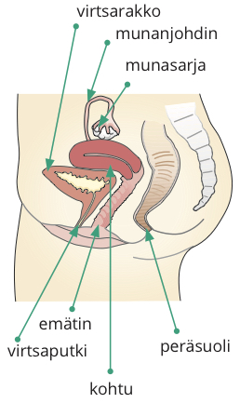
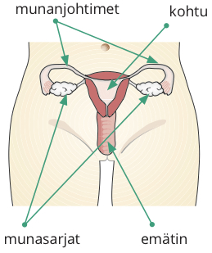
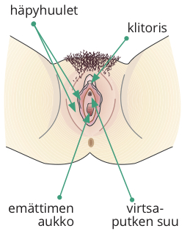
Naisen sukuelimet

Slide 5
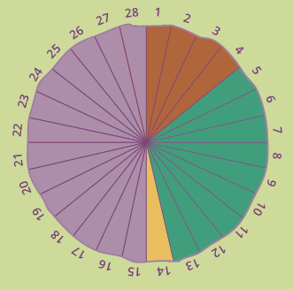
Kuukautiskierron vaiheet
Kuukautisvuoto
Jos munasolu ei ole hedelmöittynyt, kuukautiset alkavat. Kuukautiskierto alkaa ensimmäisestä vuotopäivästä. Se on hyvä merkitä muistiin kalenteriin.
Munasolun kypsyminen
Kierron alkupuolella kypsyy uusi munasolu ja kohdun limakalvo turpoaa ja paksuuntuu.
Ovulaatio
Ovulaatio tapahtuu noin kahden viikon kuluttua kuukautisten alkamisesta. Sen ajankohta vaihtelee kuitenkin yksilöllisesti ja eri kiertojen välillä. Raskaaksi tuleminen on todennäköisintä ovulaation aikaan. Munasolun irtoaminen voi olla epäsäännöllistä, joten raskauden ehkäisystä on huolehdittava koko kuukautiskierron ajan.
Raskauteen valmistautuminen
Munasolu kulkee munanjohdinta pitkin kohti kohtua, ja kohtu valmistautuu mahdolliseen raskauteen.

Slide 6
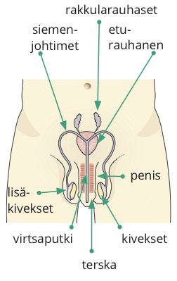
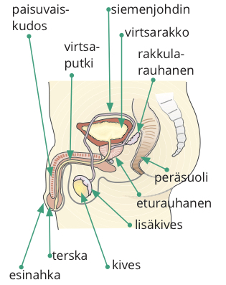
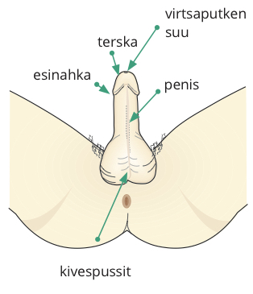
Miehen sukuelimet

Slide 7
Tytöille ja pojille yhteiset murrosiän muutokset
Pituuskasvu on voimakasta.
Hormonitoiminta vilkastuu.
Saavutetaan sukukypsyys.
Ulkonäkö muuttuu.
Hiki- ja talirauhaset aktivoituvat.
Iho ja hiukset rasvoittuvat.
Finnit ja mustapäät lisääntyvät.
Karvoitus lisääntyy.
Äänenmurros alkaa.
Mielialat vaihtelevat.
Ajattelutaidot kehittyvät.
Riippuvuus vanhemmista vähenee.
Ystävien merkitys korostuu.
Ristiriidat vanhempien kanssa voivat lisääntyä. (8B)
Jaottele muutokset fyysisiin, psyykkisiin ja sosiaalisiin.

Slide 8
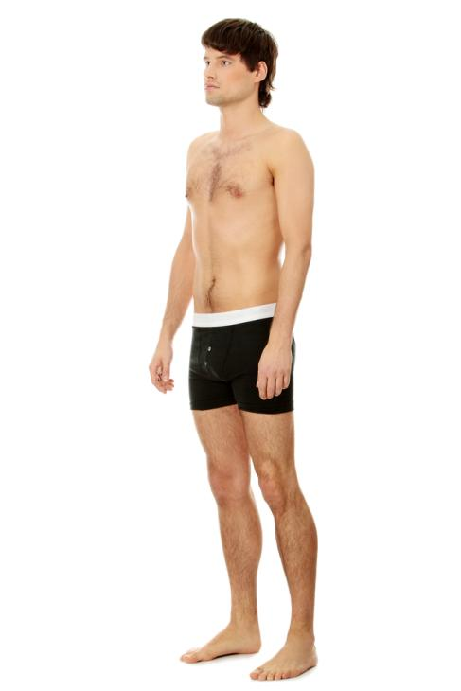
Murrosiän muutokset pojilla
Parta alkaa kasvaa.
Lihakset vahvistuvat.
Hartiat levenevät.
Ääni madaltuu.
Miessukuhormonin tuotanto käynnistyy.
Kivespussit ja penis suurenevat.
Siemenneste alkaa erittyä.
Siittiöiden tuotanto käynnistyy.
Siemensyöksyt alkavat.
Rintarauhaset voivat kasvaa ja aristaa.

Slide 9
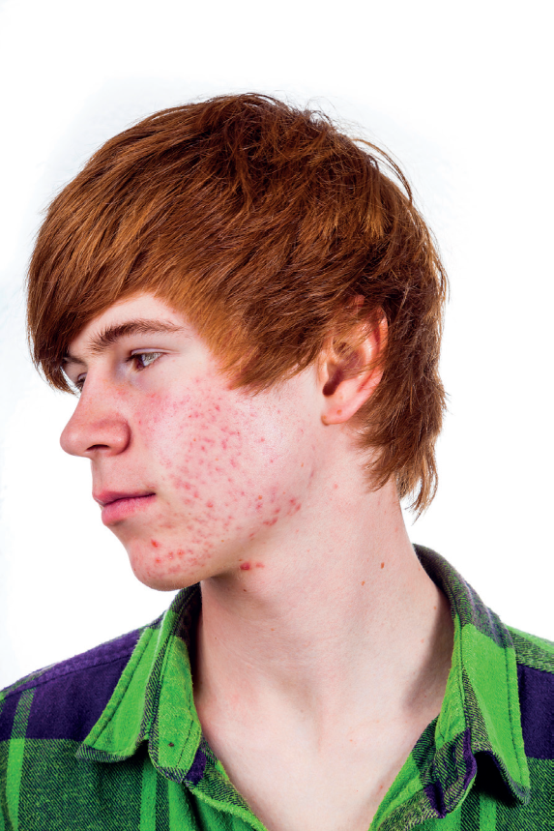
Murrosikä tuo tullessaan monia muutoksia. Mitä murrosiän tyypillisiä piirteitä havaitset kuvan henkilöllä?

Slide 10
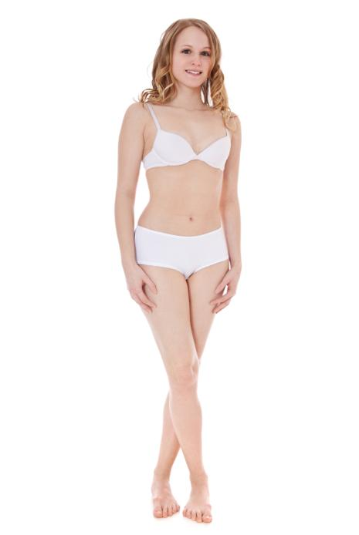
Murrosiän muutokset tytöillä
Rasvakudos lisääntyy, ja naiselliset muodot kehittyvät.
Rinnat alkavat kasvaa.
Lantio levenee.
Häpyhuulet kasvavat ja tummuvat.
Naissukuhormonien tuotanto käynnistyy.
Valkovuotoa erittyy.
Kuukautiset alkavat.

Slide 11
Tehtävä oppikirjasta
Mitä muutoksia murrosiässä tapahtuu?
  Piirrä taulukko, jossa jaottelet muutokset fyysisiin, psyykkisiin ja sosiaalisiin.
  Mitkä murrosiän muutokset ovat yhteisiä sekä tytöille että pojille? Ympyröi ne taulukosta.
  Pohdi, minkä vuoksi tyttöjen on tärkeää tietää keskeiset piirteet myös poikien murrosiän kehityksestä ja päinvastoin.

Slide 12
Tehtäviä oppikirjasta
Määrittele käsitteet ja selitä, miten parit liittyvät toisiinsa.
  puberteetti ja kasvupyrähdys
  munasolu ja ovulaatio
  siittiö ja kivekset
Jatka lauseita niin, että niistä tulee tosia.
  Murrosiän muutokset johtuvat...
  Sukukypsyys on saavutettu silloin, kun tytöllä alkaa... ja pojalla alkaa...
  Murrosiässä ystävien merkitys...
  Estrogeeni, progesteroni ja testosteroni ovat...

Slide 13
Tiedonhakutehtävä oppikirjasta
Tutustu Väestöliiton nuorten nettisivujen murrosikä-sivuihin (www.vaestoliitto.fi/nuoret).
  Mitä sellaista tietoa löydät, jota ei ole oppikirjassa?
  Mistä voit päätellä, että Väestöliitto on luotettava tietolähde?
  Mistä muualta nuoret saavat luotettavaa tietoa murrosikään ja seksuaalisuuteen liittyvistä asioista?

Slide 14

Ydinasiat
Sukuhormonit käynnistävät murrosiän muutokset. Muutosten voimakkuus ja nopeus ovat yksilöllisiä.
Fyysiset muutokset tapahtuvat muutaman vuoden aikana, mutta henkinen kypsyminen vie kauemmin.
Myös sosiaalisissa suhteissa tapahtuu usein muutoksia. Monella riippuvuus vanhemmista vähenee ja ystävien merkitys kasvaa.
Aikuistuminen tuo tullessaan lisää vastuuta omasta hyvinvoinnista.
Naissukuhormoneja ovat estrogeeni ja progesteroni eli keltarauhashormoni.
Testosteroni on miessukuhormoni.

Slide 15
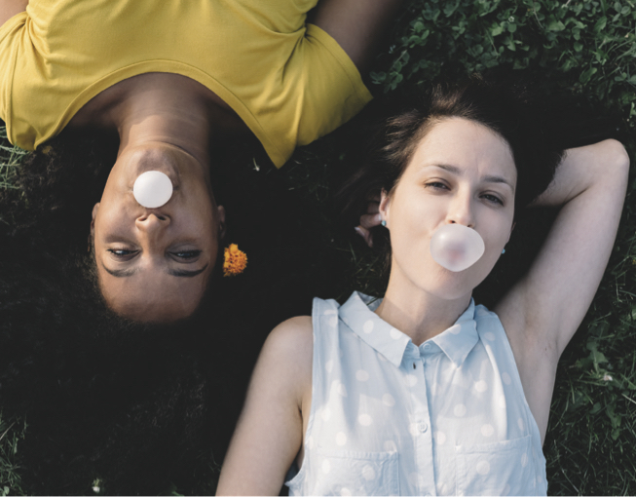
Loppukertaus
Tee tekstistä noin kymmenen lauseen tiivistelmä.
Pyri kokoamaan siihen mielestäsi keskeiset asiat.

Slide 16
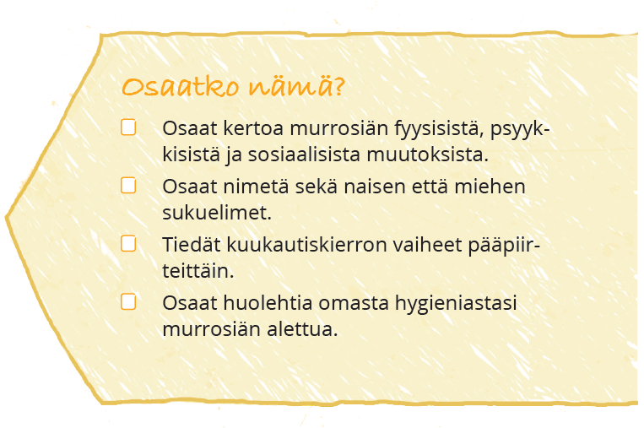
(8A)

